Slide 1

전기차교육 프로그램
[교육 대상]
학생/일반인
전기차 유관업 종사자
전기차 엔지니어

Slide 2
대전 현대직업전문학교 전기차교육 프로그램
[교육 대상]
학생/일반인
전기차 유관업 종사자
전기차 엔지니어
이론
고전압 안전교육 배경
친환경차량의 종류와 시스템 특징
전기자동차 기본 시스템의 이해
전기자동차 구동모터 및 제어기
전기자동차 고전압 배터리
실기
고전압 안전장비 사용
전기자동차 주요부품 위치 및 작동
고전압 차단 절차
고전압 배터리 분해 조립
고전압 PRA 점검고전압
배터리 상태 점검
고전압 배터리 냉각장치 점검 (배터리 제어)
고전압 배터리 절연저항 점검 (배터리 제어)
파워릴레이 융착 상태 점검 (배터리 제어)
고전압 배터리 셀 밸런싱 점검 (배터리 제어)
구동모터 토크제어 점검(차량제어)
구동모터 제어 점검(모터제어)
전장 부하 전원공급 제어 점검 (차량제어)

Slide 3
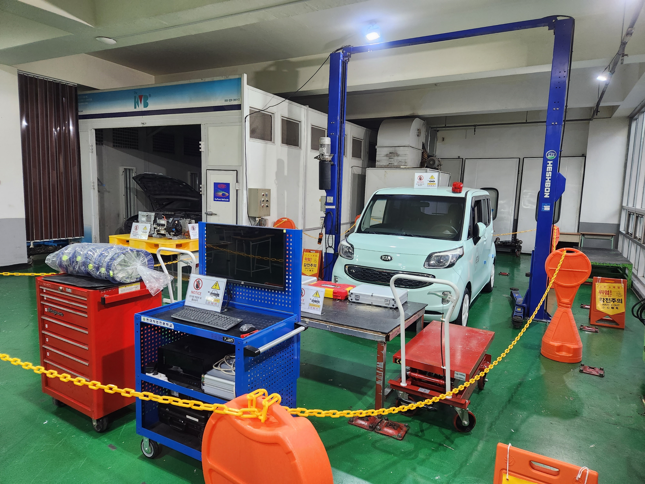
고전압 EV 차량 다수 보유
고전압 EV 진단 테스터기 보유
보호장비 및 안전장구 보유
EV차량 진단 하이스캔-CM 보유
체계적인 고전압 정비 커리큘럼

